Slide 1
О проблемных вопросах регистрации уставов муниципальных образований

Slide 2
Федеральный закон от 20.03.2025 № 33-ФЗ
«Об общих принципах организации местного самоуправления в единой системе публичной власти»

Slide 3
Федеральный закон от 21.07.2005 № 97-ФЗ
«О государственной регистрации уставов муниципальных образований»

Slide 4
О внесении районами и поселениями изменений в Уставы:
1) стараться НЕ учитывать положения Закона № 33-ФЗ;
2) индивидуальная работа с каждым.

Slide 5
По городским и муниципальным округам

Slide 6
НЕ ПУТАТЬ:
Портал: право-минюст.рф - тексты уставов и реестр муниципальных образований
Сайт Минюста: to38.minjust.gov.ru – новости, информация, методическая помощь

Slide 7
Номера сотрудников отдела, ответственных за взаимодействие с муниципальными образованиями Иркутской области:
8 (3952) 43-89-24 (доб.802) Николай Сергеевич
8 (3952) 43-89-24 (доб.806) Евгения Руслановна

Slide 8
При уточнении информации через телефон – заранее держать под рукой всю имеющуюся информацию

Slide 9
Направлять проекты на проверку и документы на регистрацию: ru38-mo@minjust.gov.ru

Slide 10
В заявлении, в «шапке», указывайте действующие номер телефона и e-mail.
Перепроверьте актуальность, если они там указаны!

Slide 11
Часть 4 статьи 40 ФЗ № 131-ФЗ
«Проект МНПА о внесении изменений в Устав … подлежит официальному опубликованию… с одновременным опубликованием установленного представительным органом муниципального образования порядка учета предложений по проекту указанного МНПА..»

Slide 12
Чёткость изложения печатного издания!
«Вестник»
«Онотский вестник»
«Вестник Онотского муниципального образования»
Это всё три разных печатных издания! Сверьте данные устава с реально действующими печатными изданиями.

Slide 13
Электронная подача документов:
- Специальная форма заявления;
- Специальный перечень документов;
- Наличие у Главы МО электронной цифровой подписи (актуальной!)
Настоятельно рекомендуем переходить на электронную подачу документов!

Slide 14
Если (при подаче документов в электронном виде) документ подписывает И.о. (Врио) – то и ЭЦП должна быть И.о. (Врио)

Slide 15
НЕ использовать при подписании документов должность «Глава Администрации МО»

Slide 16
Что такое распознанный скан документа?

Slide 17
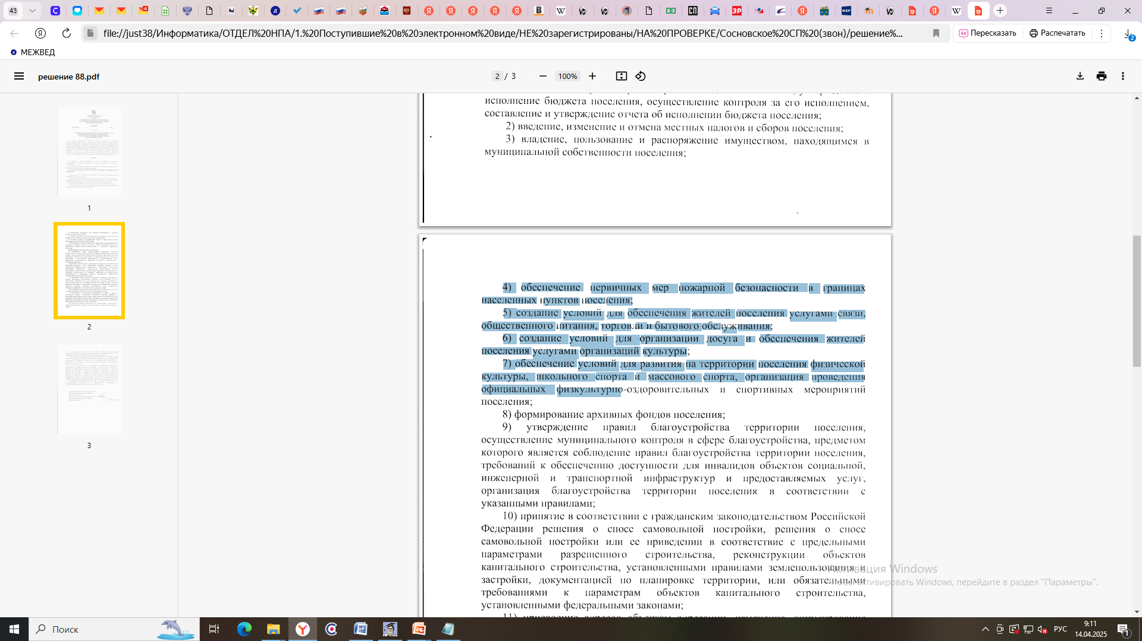

Slide 18
Чёткие для чтения сканы документов

Slide 19
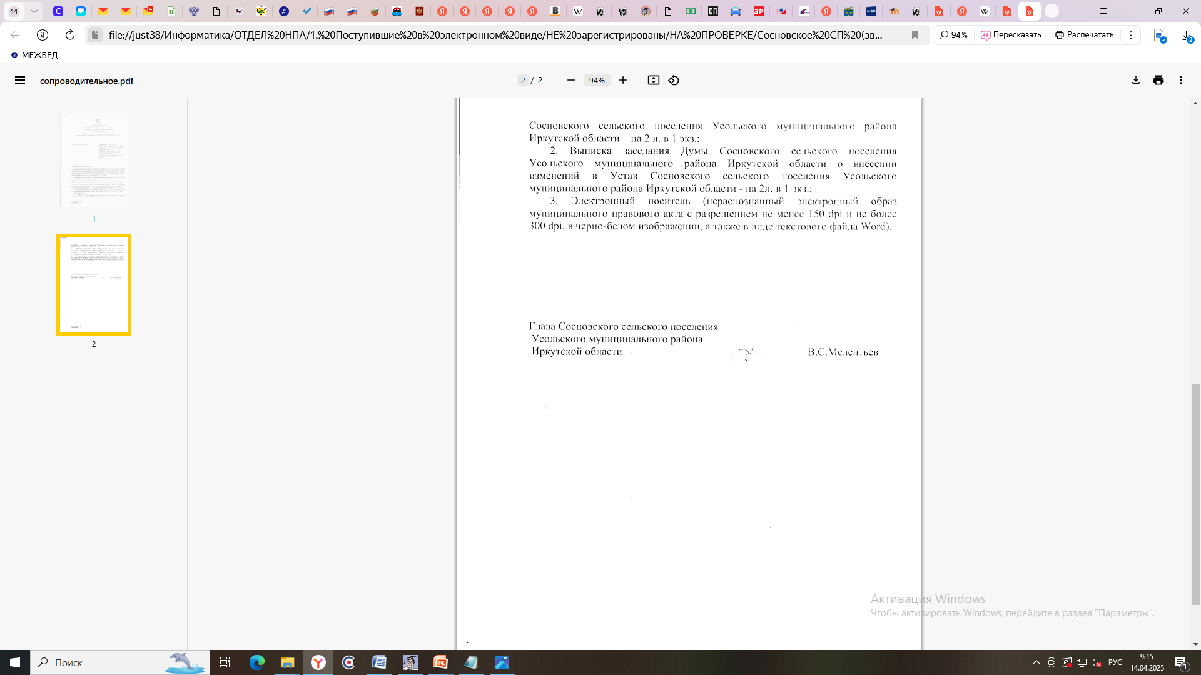

Slide 20
Что такое «архивируйте документы перед отправкой»?

Slide 21
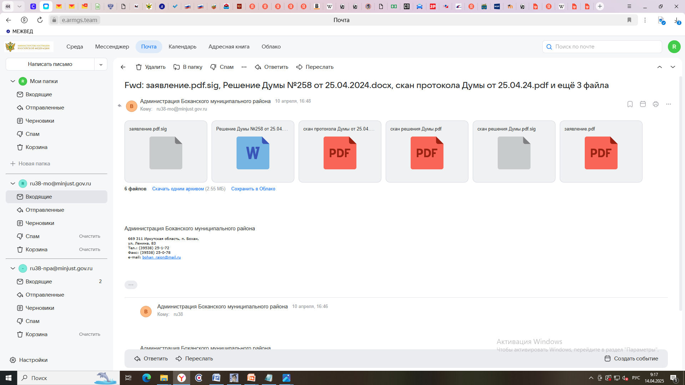

Slide 22
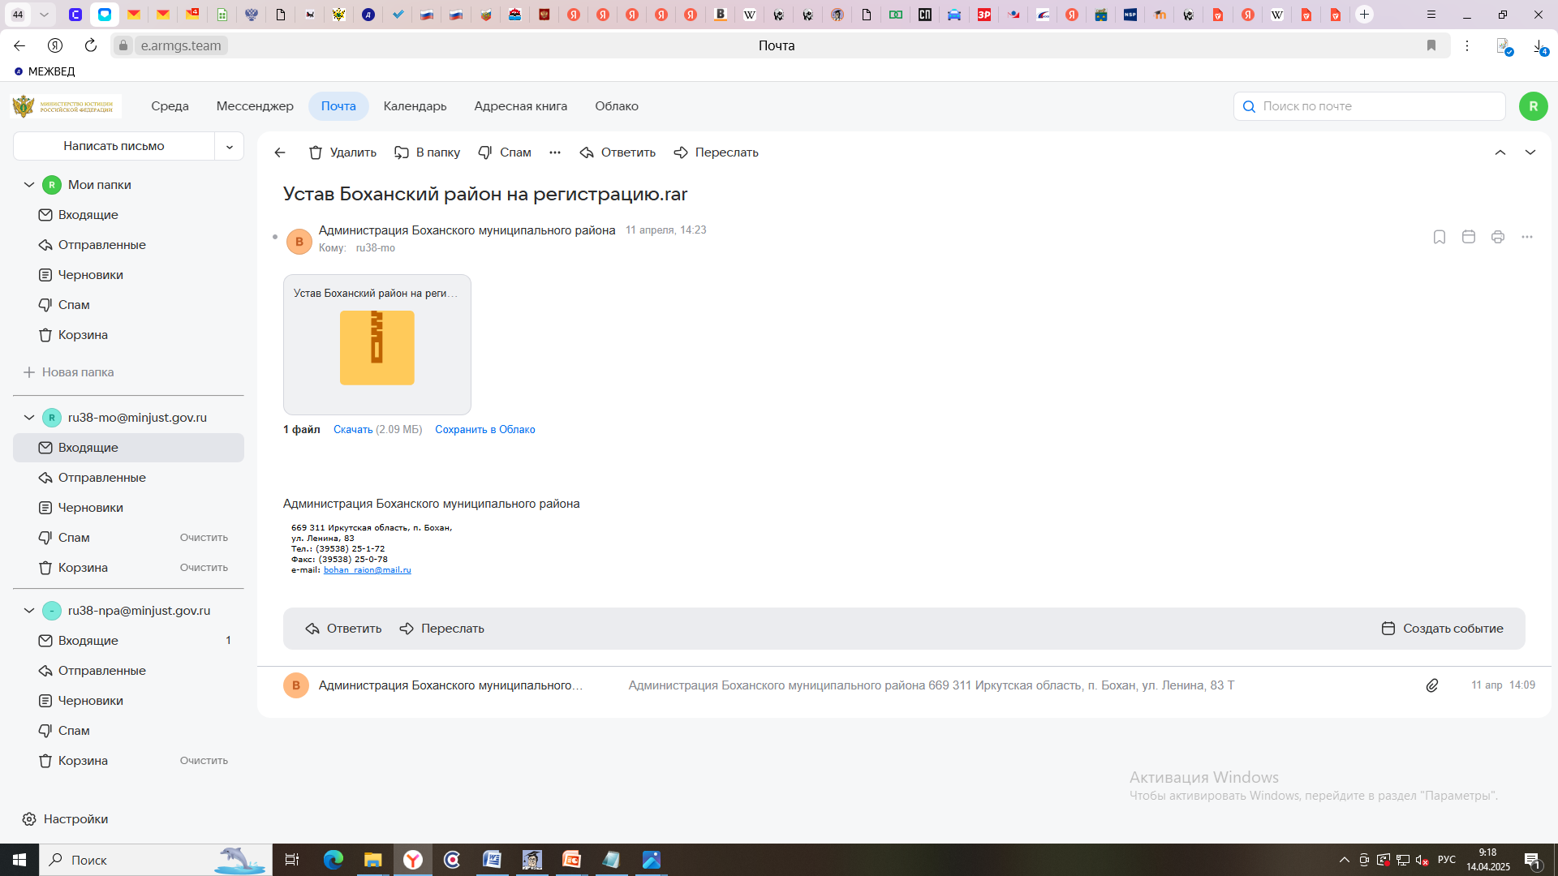

Slide 23
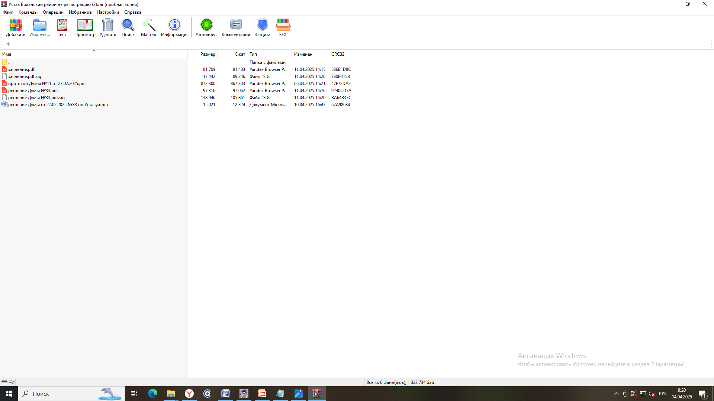

Slide 24
Благодарю за внимание

